Slide 1
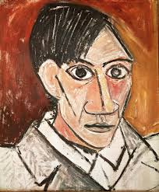
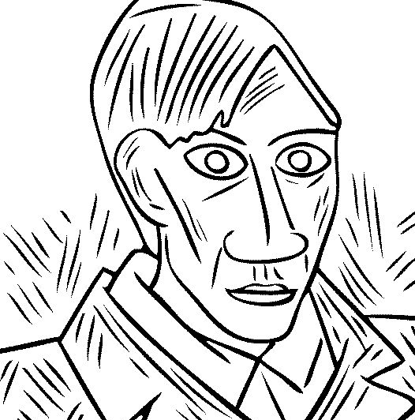
AUTOPORTRET

Slide 2
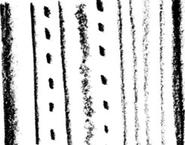
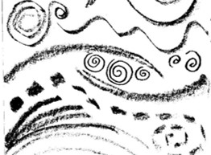
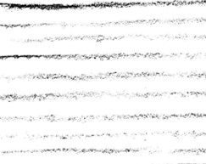
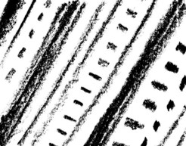
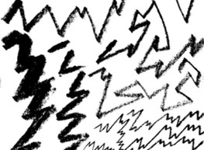
Kakve mogu biti crte?
CRTE PO KARAKTERU
- kratke
- dugačke
- tanke
- debele/široke
- isprekidane
- izlomljene
- oštre
CRTE PO TOKU
- ravne
- krivulje (slobodne, pravilne)
- otvorene
- zatvorene

Slide 3
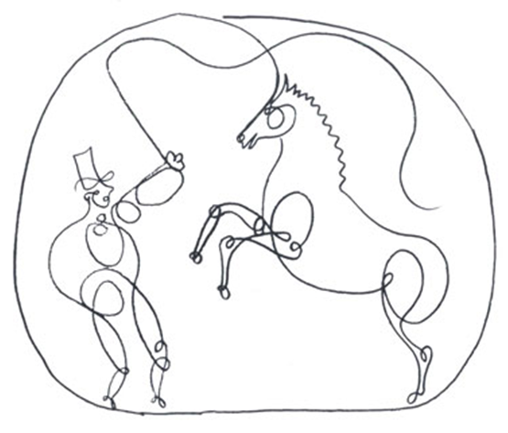
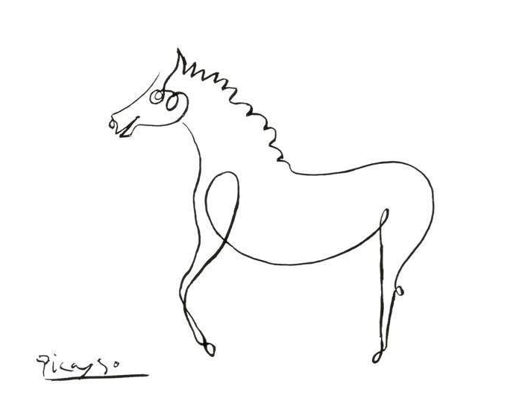
Promotri crteže.
S pomoću koliko je crta nacrtan jedan crtež?

Slide 4
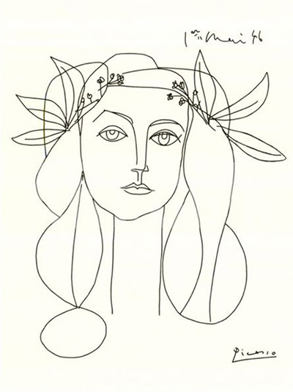
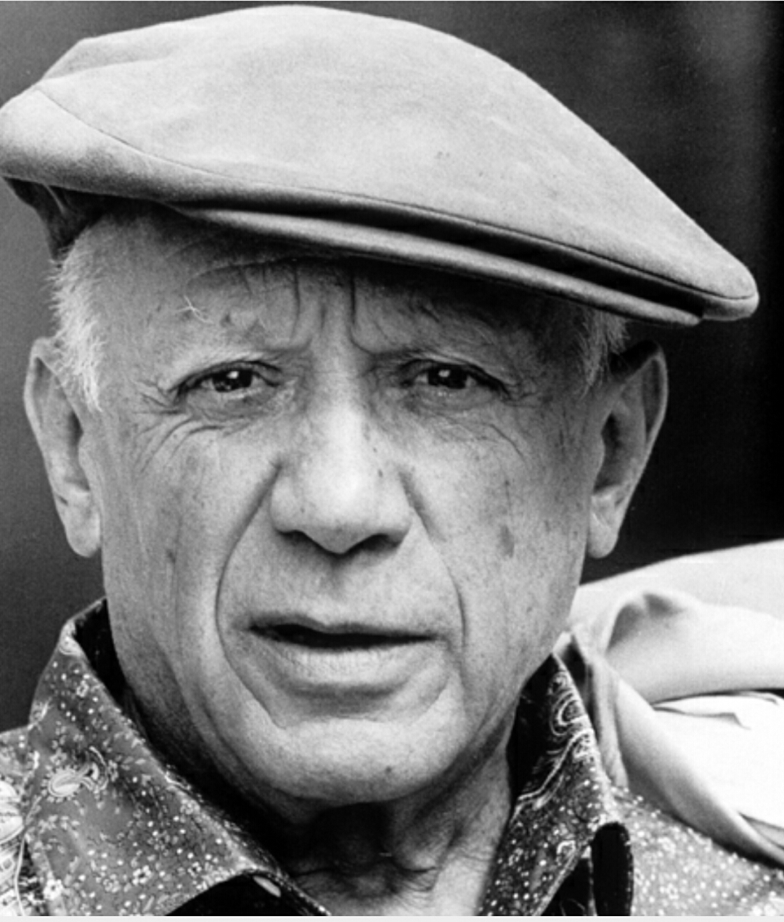
Autor ovih crteža je španjolski slikar Pablo Picasso.
Bavio se i kiparstvom, grafikom, scenografijom i keramikom. Bio je jedan od najvećih i najutjecajnijih slikara 20. st.

Slide 5
Što je prikazano na crtežu?
Opiši crte kojima su nacrtane oči, nos, usta, listovi i cvijeće u kosi.
Opiši crte kojima je nacrtan vrat, oblik lica i kosa.
Usporedi ih.

Slide 6
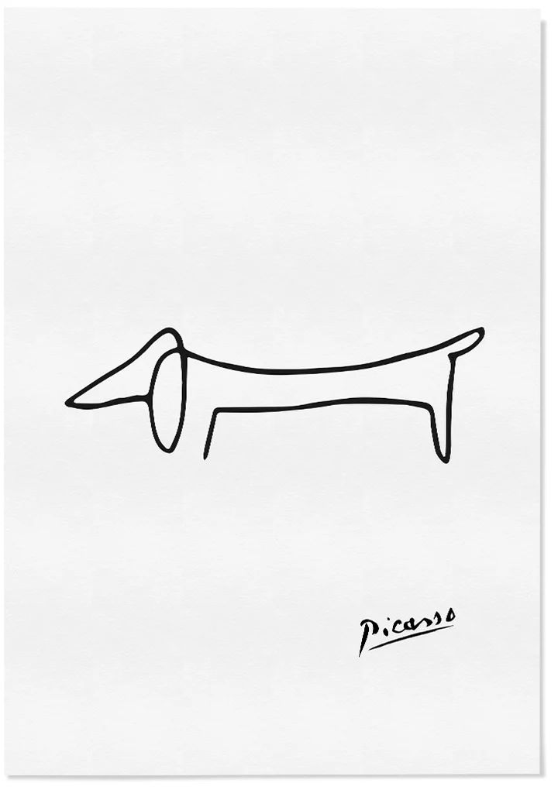

Slide 7
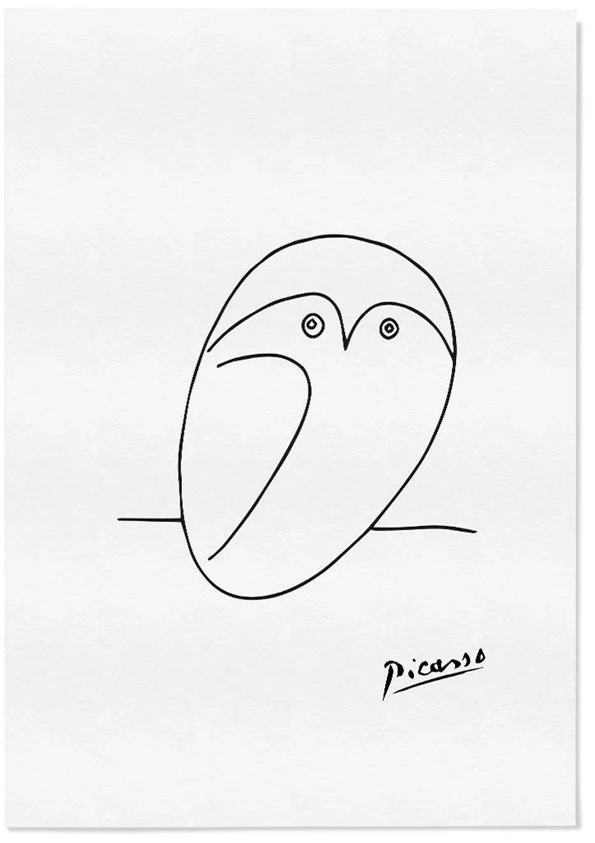

Slide 8
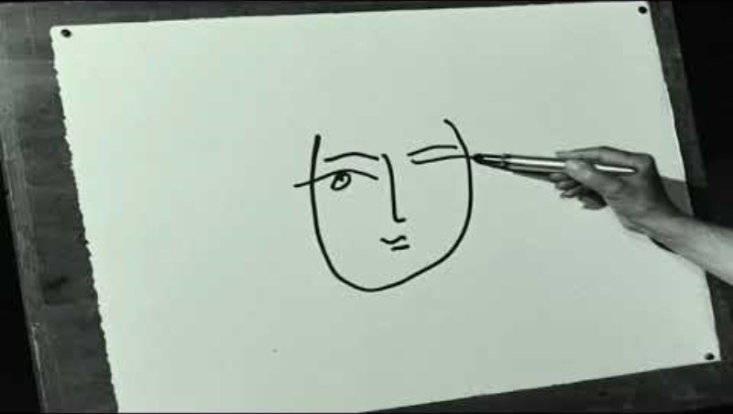

Slide 9
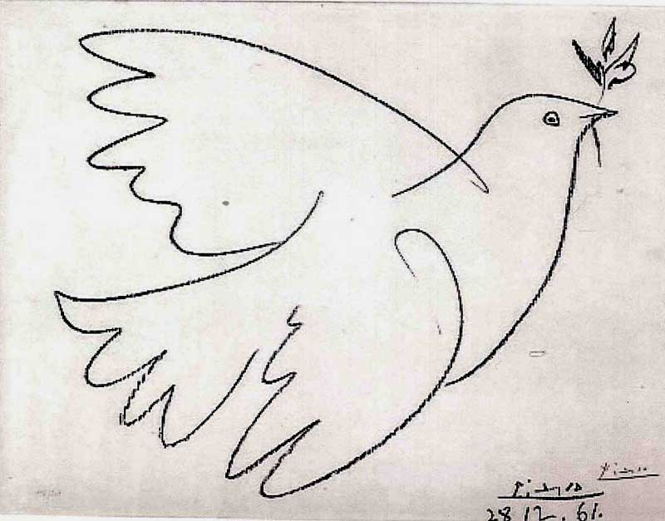

Slide 10
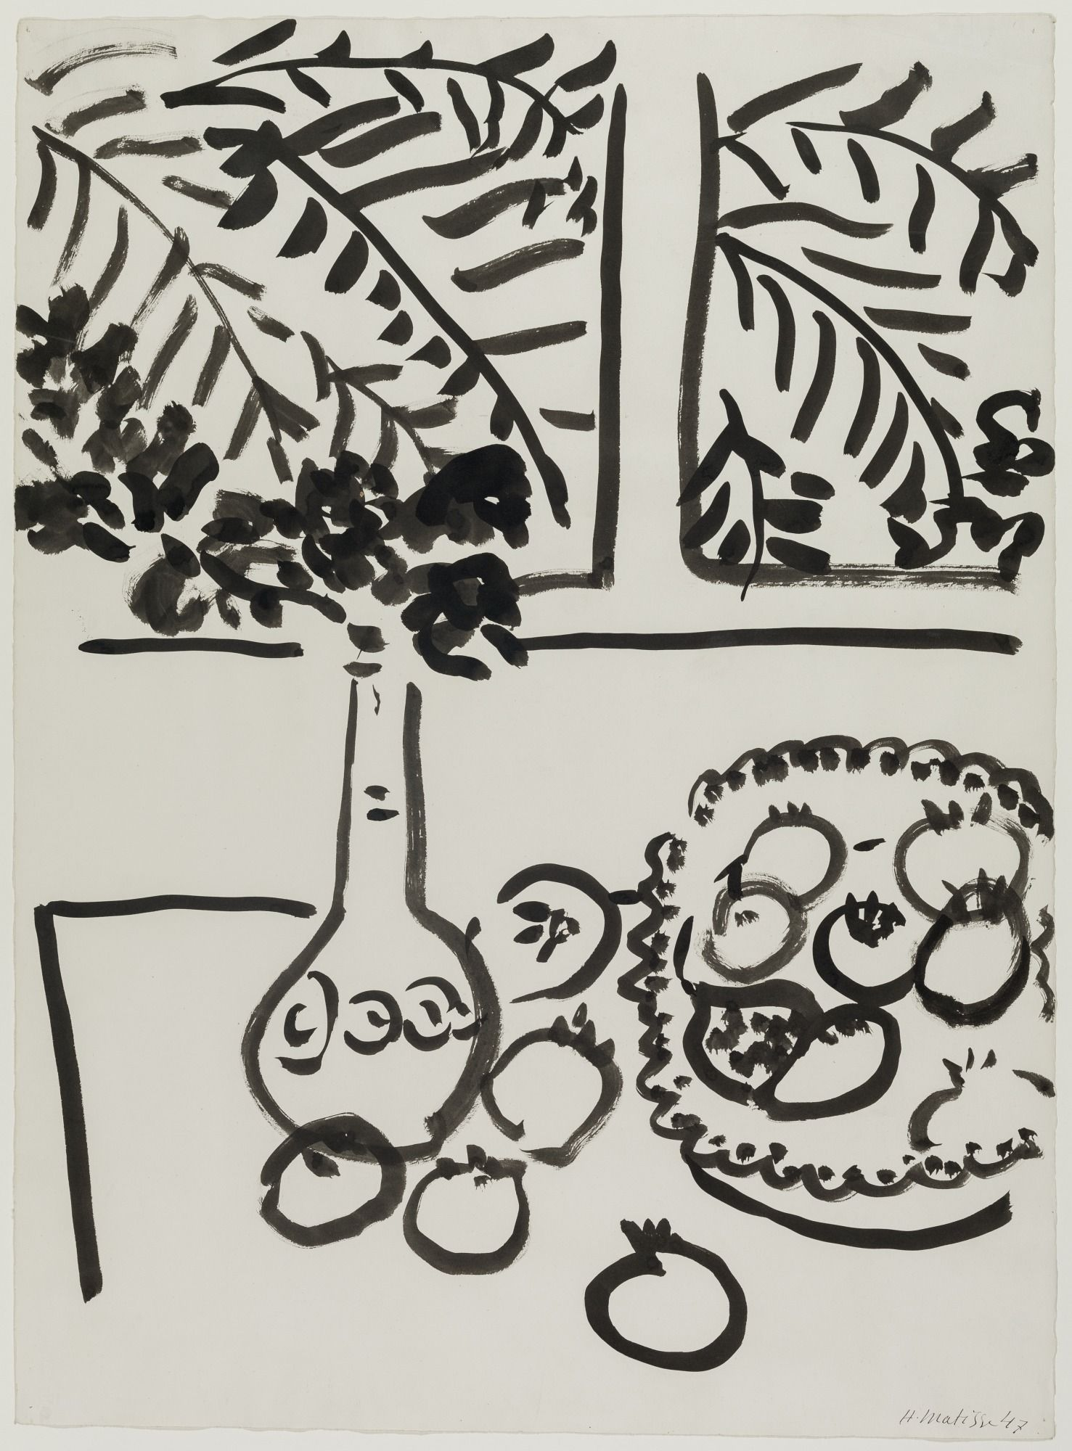
Prema karakteru crta zaključi kojim je crtačkim sredstvom nacrtan prvi, a kojim drugi crtež?
Usporedi crte.

Slide 11
ZADATAK
Oživi jednu crtu poput Picassa.
Crtaj crnim flomasterom.
Nacrtaj svoj portret bez mnogo detalja kroz cijeli format.
Koristi debelu obrisnu crtu.
Plohe nastale presijecanjem crta ispuni različitim crtama.
Za svaku plohu odaberi jednu vrstu crte.

Slide 12
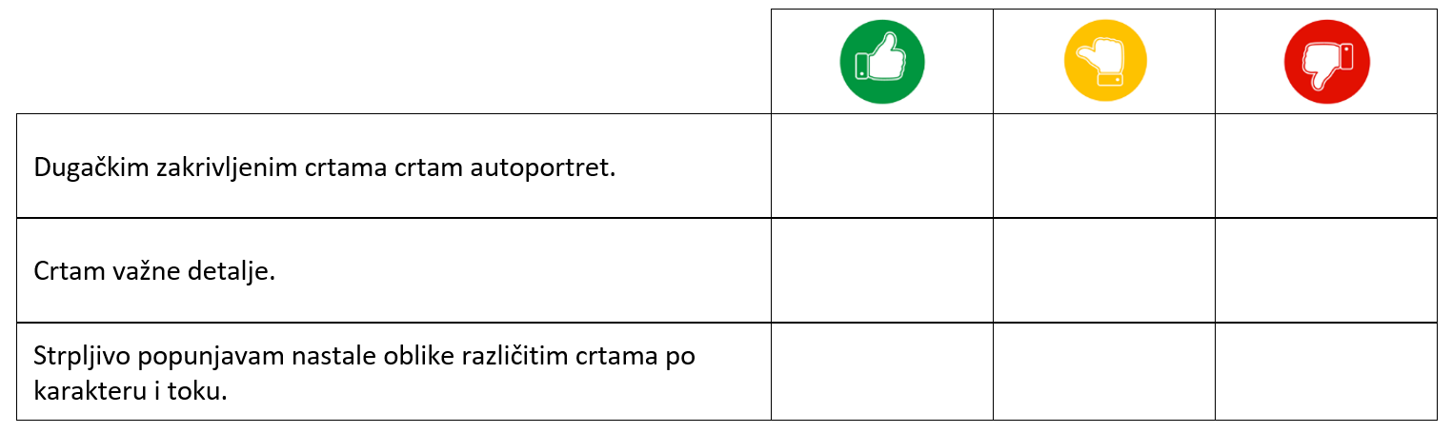
SAMOVREDNOVANJE

Slide 13
ZADATAK
Odaberi crtež koji te se posebno dojmio i opiši ga.

